Slide 1
PRODUKTIVNOST RADA
Milica Marić, ma
milica.maric@ef.unibl.org

Slide 2
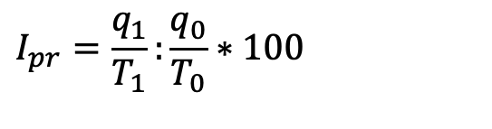
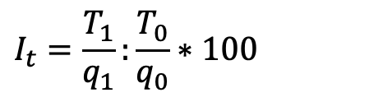
FORMULE
Oznake:
T – ukupno vrijeme proizvodnje
q – broj proizvedenih jedinica
t – vrijeme po jedinici proizvoda (prosječno)
Grupni indeksi produktivnosti rada:
Indeks produktivnosti rada stalnog (postojanog) sastava proizvodnje
ponderi iz baznog perioda
Individualni indeksi produktivnosti rada
ponderi iz tekućeg perioda
$$I_{pr}=\frac{q_{1}}{T_{1}}:\frac{q_{0}}{T_{0}}∗100$$
$$I_{t}=\frac{T_{1}}{q_{1}}:\frac{T_{0}}{q_{0}}∗100$$

Slide 3
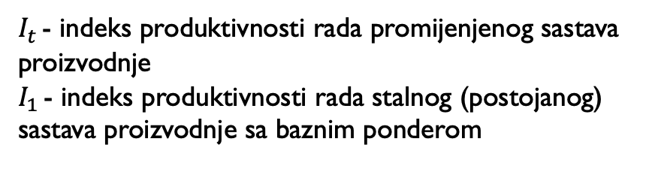
Grupni indeksi produktivnosti rada:
2. Indeks produktivnosti rada promijenjenog sastava proizvodnje
Indeks uticaja strukturnih promjena
$I_{t }$- indeks produktivnosti rada promijenjenog sastava proizvodnje
$I_{1 }$- indeks produktivnosti rada stalnog (postojanog) sastava proizvodnje sa baznim ponderom

Slide 4
Zadatak 1
Proizvodnja i utrošeni rad u četiri pogona jedne tvornice iznosili su:
Izračunati indeks uticaja strukturnih promjena u proizvodnji na promjene produktivnosti rada u 2020. godini i objasniti značenje dobijenog rezultata (2015=100).
Pogon | Utrošeni radni sati za jedinicu proizvodnje |  | Proizvodnja u tonama
 | 2015. | 2020. | 2015. | 2020.
A | 1.500 | 2.143 | 4.159 | 4.300
B | 2.124 | 2.344 | 4.167 | 4.165
C | 2.178 | 2.188 | 4.168 | 4.345
D | 2.176 | 2.190 | 4.177 | 4.158

Slide 5

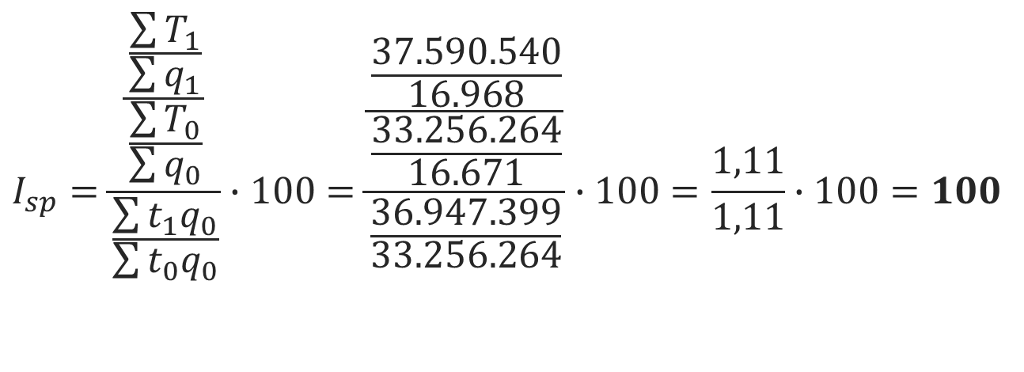
Pogon | Utrošeni radni sati za jedinicu proizvodnje (t) |  | Proizvodnja u tonama (q) |  | Ukupno vrijeme (T=t*q) |  | Ukupno vrijeme uz konstantnu proizvodnju (t*q0)
 | t0 | t1 | q0 | q1 | T0 | T1 | t0q0 | t1q0
A | 1.500 | 2.143 | 4.159 | 4.300 | 6.238.500 | 9.214.900 | 6.238.500 | 8.912.737
B | 2.124 | 2.344 | 4.167 | 4.165 | 8.850.708 | 9.762.760 | 8.850.708 | 9.767.448
C | 2.178 | 2.188 | 4.168 | 4.345 | 9.077.904 | 9.506.860 | 9.077.904 | 9.119.584
D | 2.176 | 2.190 | 4.177 | 4.158 | 9.089.152 | 9.106.020 | 9.089.152 | 9.147.630
UKUPNO | 7.978 | 8.865 | 16.671 | 16.968 | 33.256.264 | 37.590.540 | 33.256.264 | 36.947.399
$$I_{sp}=\frac{\frac{\frac{\sum{T_{1}}}{\sum{q_{1}}}}{\frac{\sum{T_{0}}}{\sum{q_{0}}}}}{\frac{\sum{t_{1}q_{0}}}{\sum{t_{0}q_{0}}}}∙100=\frac{\frac{\frac{37.590.540}{16.968}}{\frac{33.256.264}{16.671}}}{\frac{36.947.399}{33.256.264}}∙100=\frac{1,11}{1,11}∙100=100$$
$$I_{sp}=100:$$
Promjena u strukturi proizvodnje nije dovela do promjene u produktivnosti rada.

Slide 6
Zadatak 2
Dati su sljedeći podaci o kretanju produktivnosti u jednom preduzeću u periodu 2015 - 2020. (2015=100):
Poznato je da se produktivnost pogona A u posmatranom periodu povećala za 30%, pogona B smanjila za 10% i pogona C povećala za 5%. Izračunati i protumačiti grupni indeks stalnog sastava proizvodnje.
Pogon | Ukupno utrošeni radni sati u 2015. (u 000 časova)
A | 120
B | 210
C | 170

Slide 7
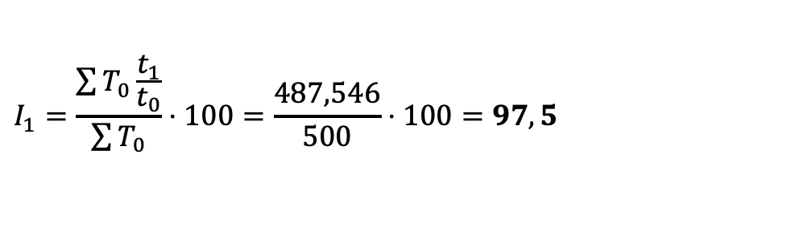
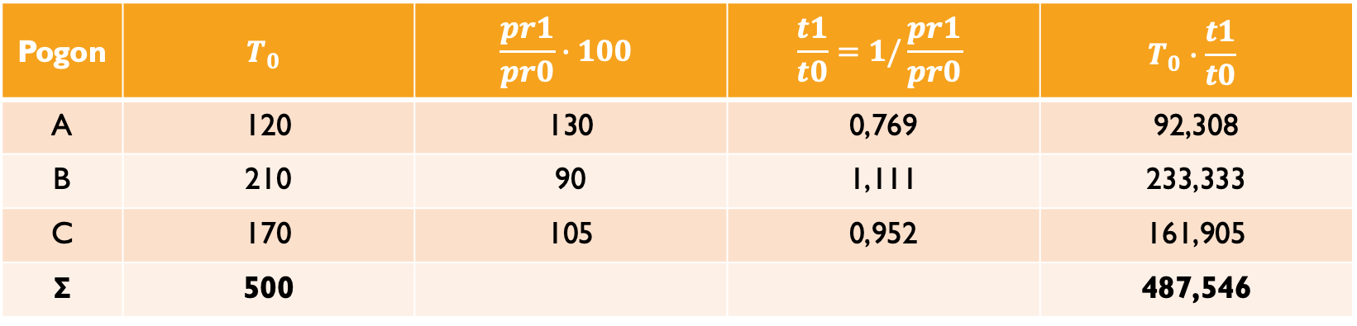
Pogon | $$T_{0}$$ | $$\frac{pr1}{pr0}∙100$$ | $$\frac{t1}{t0}=1/\frac{pr1}{pr0}$$ | $$T_{0}∙\frac{t1}{t0}$$
A | 120 | 130 | 0,769 | 92,308
B | 210 | 90 | 1,111 | 233,333
C | 170 | 105 | 0,952 | 161,905
Σ | 500 |  |  | 487,546
$$I_{1}=\frac{\sum{T_{0}\frac{t_{1}}{t_{0}}}}{\sum{T_{0}}}⋅100=\frac{\text{487},546}{500}⋅100=97,5$$

Slide 8
ZADATAK 3
Grupni indeks produktivnosti za dva pogona koji izrađuju isti proizvod u periodu 2015-2024. iznosi 95 (2015=100). Indeks je izračunat na osnovu utrošenog vremena za jedinicu proizvodnje stalnog sastava. Ukupno utrošeno vrijeme pogona A je veće za 60% u odnosu na pogon B za posmatrani proizvod u 2024. godini. Produktivnost rada u pogonu A u 2024. godini smanjila se za 10% u odnosu na 2015. godinu.
Izračunati promjenu produktivnosti rada za pogon B za posmatrani period.

Slide 9
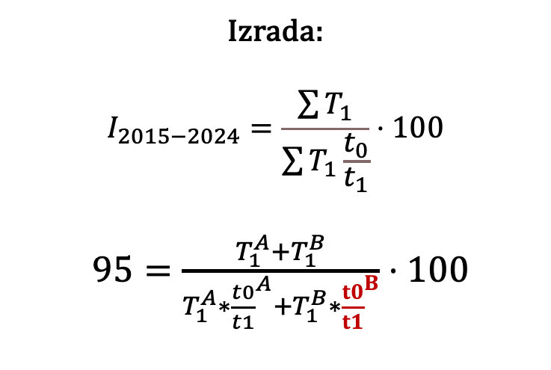
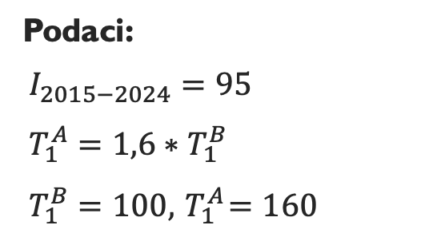
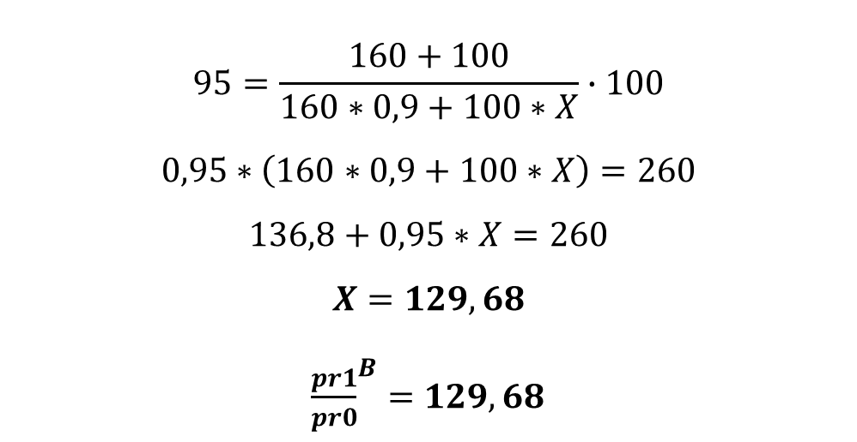
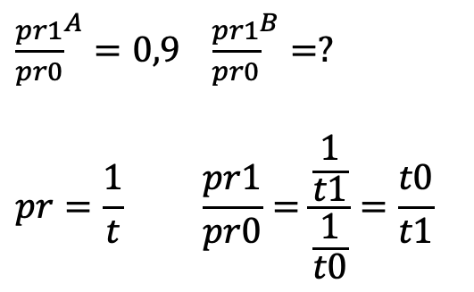
Podaci:
$$I_{2015−2024}=95$$
$$T_{1}^{A}=1,6∗T_{1}^{B}$$
$$T_{1}^{B}=100, { T}_{1}^{A}=160$$
Izrada:
$$I_{2015−2024}=\frac{\sum{T_{1}}}{\sum{T_{1}\frac{t_{0}}{t_{1}}}}⋅100$$
$95=\frac{T_{1}^{A}+T_{1}^{B}}{T_{1}^{A}∗{\frac{t0}{t1}}^{A}+T_{1}^{B}∗{\frac{t0}{t1}}^{B}}⋅100$
${\frac{pr1}{pr0}}^{A}=0,9 {\frac{pr1}{pr0}}^{B}=?$
$$pr=\frac{1}{t} \frac{pr1}{pr0}=\frac{\frac{1}{t1}}{\frac{1}{t0}}=\frac{t0}{t1}$$
$$95=\frac{160+100}{160∗0,9+100∗X}∙100$$
$$0,95∗\left(160∗0,9+100∗X\right)=260$$
$$136,8+0,95∗X=260$$
$$X=129,68$$
${\frac{pr1}{pr0}}^{B}=129,68$

Slide 10
ZADATAK 4
Dati su podaci o kretanju vremena po jedinici proizvodnje u nekom preduzeću za period 2016-2020. godine:
a) Izračunati utrošak vremena po jedinici proizvodnje u 2022. godini, ako je isti u 2015. iznosio 15 radnik časova po toni proizvodnje. Indeks utrošenog rada u periodu 2020-2022. je iznosio 98, a indeks proizvodnje 105.
b) Kolika je bila prosječna godišnja promjena utroška vremena po jedinici proizvoda u periodu 2016 - 2022?
 | Lančani indeksi
 | 2016. | 2017. | 2018. | 2019. | 2020.
Ukupno utrošeni rad u radnik-čas. | 96 | 104 | 98 | 103 | 100
Proizvodnja u tonama | 102 | 99 | 98 | 97 | 99

Slide 11
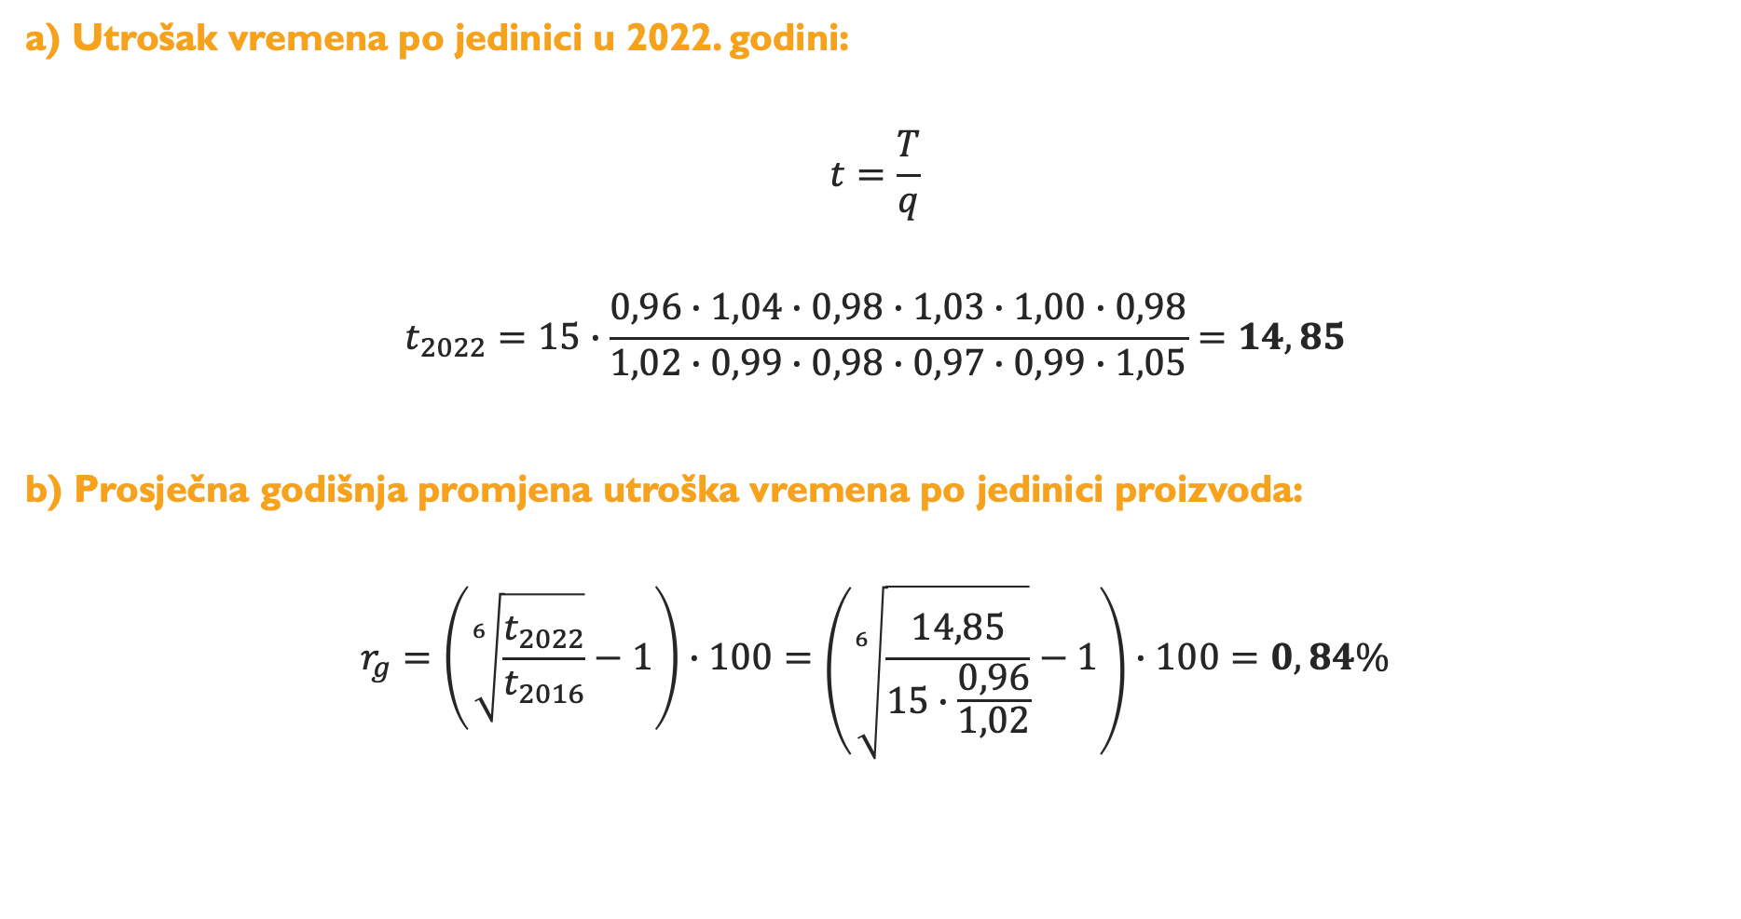
a) Utrošak vremena po jedinici u 2022. godini:
$$t=\frac{T}{q}$$
$$t_{2022}=15∙\frac{0,96∙1,04∙0,98∙1,03∙1,00∙0,98}{1,02∙0,99∙0,98∙0,97∙0,99∙1,05}=14,85$$
b) Prosječna godišnja promjena utroška vremena po jedinici proizvoda:
$$r_{g}=\left(\sqrt[6]{\frac{t_{2022}}{t_{2016}}}−1\right)∙100=\left(\sqrt[6]{\frac{14,85}{15∙\frac{0,96}{1,02}}}−1\right)∙100=0,84\%$$

Slide 12
ZADATAK 4
Proizvodnja i utrošeni rad u tri pogona jedne tvornice iznosili su (2016=100):
Izračunati:
a) individualne indekse produktivnosti rada po pogonima,
b) grupne indekse produktivnosti rada promjenjivog sastava proizvodnje,
c) grupne indekse produktivnosti rada postojanog sastava proizvodnje sa ponderima iz baznog perioda,
d) indeks uticaja strukturnih promjena u proizvodnji na promjene produktivnosti rada.
 | Utrošeni radni sati za jedinicu proizvodnje |  | Ostvareni radni sati
Pogon | 2016. | 2017. | 2016. | 2017.
A | 195 | 175 | 159.000 | 168.900
B | 185 | 185 | 168.000 | 165.000
C | 178 | 188 | 169.000 | 165.500

Slide 13
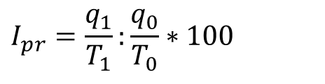

$$I_{pr}=\frac{q_{1}}{T_{1}}:\frac{q_{0}}{T_{0}}∗100$$
Individualni indeksi produktivnosti
Grupni indeksi produktivnosti rada promijenjenog sastava proizvodnje:
$$I_{t}=\frac{\frac{\sum{T_{1}}}{\sum{q_{1}}}}{\frac{\sum{T_{0}}}{\sum{q_{0}}}}⋅100=\frac{\frac{499.400}{2.737}}{\frac{496.000}{2.672}}⋅100=\frac{182,44}{185,56}⋅100=98,32$$
Pogon | t0 | t1 | T0 | T1 | q0 | q1 | $$\frac{q1}{T1}$$ | $$\frac{q0}{T0}$$ | $$I_{pr}$$
A | 195 | 175 | 159.000 | 168.900 | 815 | 965 | 0,0057 | 0,0051 | 111,4
B | 185 | 185 | 168.000 | 165.000 | 908 | 892 | 0,0054 | 0,0054 | 100
C | 178 | 188 | 169.000 | 165.500 | 949 | 880 | 0,0053 | 0,0056 | 94,7
Σ |  |  | 496.000 | 499.400 | 2.672 | 2.737

Slide 14

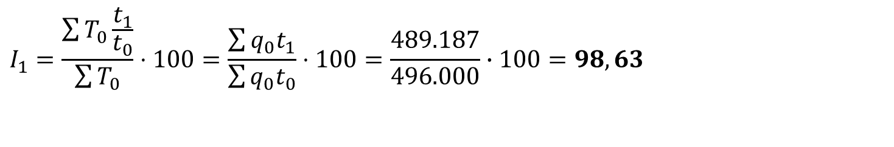
c) Grupni indeks produktivnosti rada postojanog sastava proizvodnje sa ponderima iz baznog perioda
$$I_{1}=\frac{\sum{T_{0}\frac{t_{1}}{t_{0}}}}{\sum{T_{0}}}⋅100=\frac{\sum{q_{0}t_{1}}}{\sum{q_{0}t_{0}}}⋅100=\frac{489.187}{496.000}∙100=98,63$$
d) Indeks uticaja strukturnih promjena u proizvodnji na promjene produktivnosti rada.
$$I_{sp}=\frac{I_{t}}{I_{1}}⋅100=\frac{98,32}{98,63}⋅100=99,69$$

